Slide 1
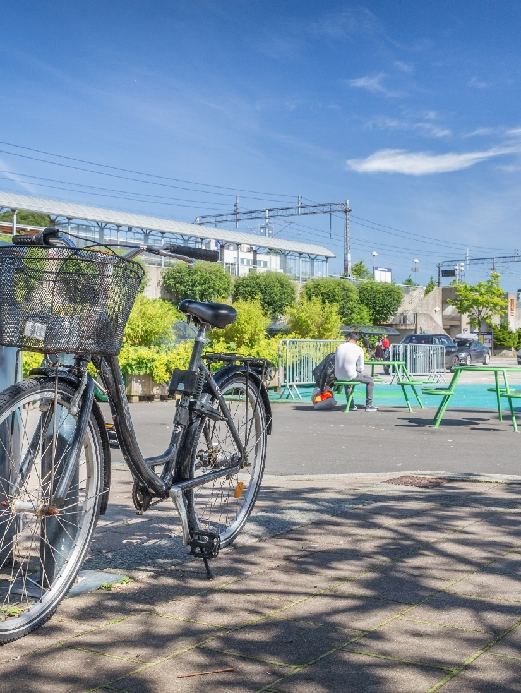
Kunnskapsgrunnlag
Reforhandling
Nord-Jæren
Åshild Slåttå
07.05.2026
Foto: Silje Drevdal

Slide 2
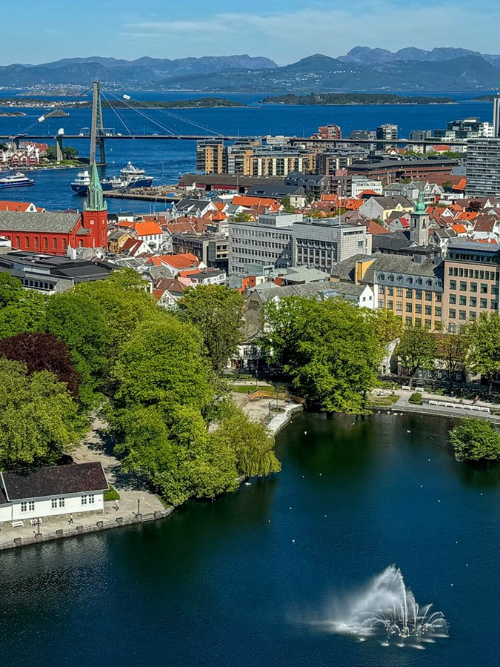
Byutredning 2025
Oppdrag fra SD
Et oppdatert og omforent faglig grunnlag for kommende reforhandlinger av byvekstavtalene.
Formålet er å vise hvordan det enkelte byområdet kan nå nullvekstmålet gjennom ulike virkemiddelpakker.
Endelig sammensetning av virkemidler/tiltak avgjøres i forbindelse med reforhandling.
Foto: Bård Asle Nordbø

Slide 3
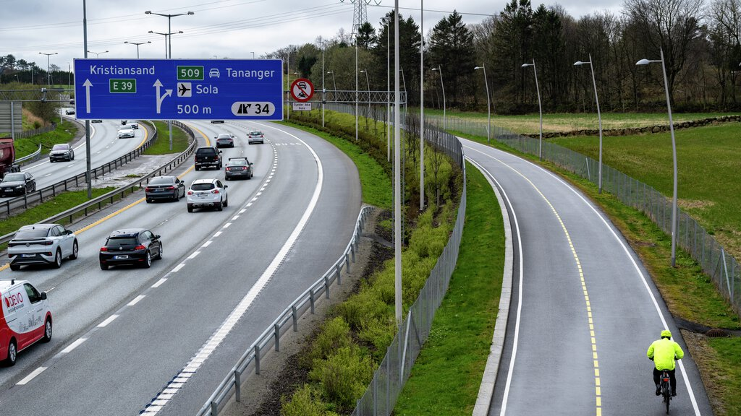
Beregnet trafikkvekst* på Nord-Jæren fra 2017:
14 prosent til 2036
20 prosent til 2050
* Trafikkvekst er målt i antall kjørte kilometer med privatbil innenfor nullvekstområdet (trafikkarbeid)
Foto: Bård Asle Nordbø
Notes:
I byutredningen måles trafikkvekst i antall kjørte kilometer med privatbil innenfor nullvekstområdet (trafikkarbeid).
På Nord-Jæren er det beregnet trafikkvekst på ca. 14% i år 2036 og ca. 20% i 2050.
Dette får negative konsekvenser for fremkommelighet for næringstransporten, trafikksikkerhet, byliv, og vil gi økt klima- og miljøbelastning.
Avgjørende at alternativene til privatbilbruk, som kollektiv, sykkel og gange, utvikles innenfor stramme økonomiske rammer, og at arealutviklingen konsentreres til de prioriterte vekstområdene i regionalplanen.

Slide 4
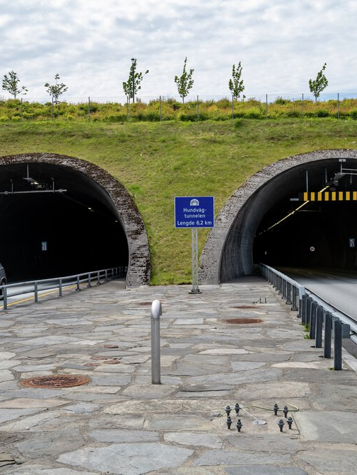
Dette driver trafikkveksten på Nord-Jæren
Trafikkvestvekst på 13,7% i referanse 0+ i 2036:
2,5 målt (faktisk) trafikkvekst i perioden 2017–2023
6,7 befolkningsvekst
2,4 økt elbilandel (billigere å bruke bil)
0,3 utvikling i transporttilbudet*
1,8 økonomisk vekst, samvariasjon og andre endringer
*Endringene i transporttilbudet drar i begge retninger, og har derfor samlet sett liten effekt.
Foto: Bård Asle Nordbø

Slide 5
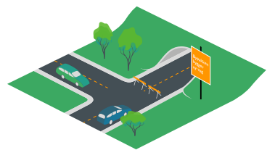
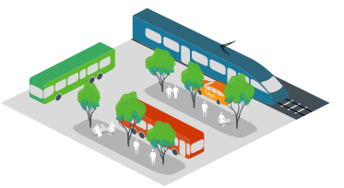
Referanse 0+ er mer enn dagens situasjon
Referansealternativet 0+
Statlige vei- og jernbaneprosjekter og 50/50 prosjekter som er åpnet i 2024, startet eller har fått bevilgning i statsbudsjettet 2025.
Andre prosjekter som er åpnet i 2024, startet eller har fått bevilgning i 2025
NTP 2025–2036:
  Prosjekter i Statens vegvesen sin planportefølje
  Prosjekter i Jernbanedirektoratets portefølje
  Nye Veier AS, prosjekter med utbyggingsavtale
Gjeldende byvekstavtaler:
  Prosjekter beskrevet i gjeldene byvekstavtaler, både finansiert og med planmidler.
2024
2025
2036
E39 Rogfast
E39 Smiene–Harestad
E39 Figgjo–Ålgård
Bussveien (alle korridorer)
SUS / UIS Diagonalen
Sykkelstamveien
2050
E39 Osli–Figgjo
Fv. 505 Foss–Eikeland
Timinuttersfrekvens Skeiane–Stavanger
2025
2036
2025
2029
Notes:
Det er sentralt at referanse 0+ er mer enn dagens situasjon når vi senere skal se på hvor myke enkelttiltak bidrar med til nullvekstmålet. For det vi viser er virkningen utover disse prosjektene.

Slide 6
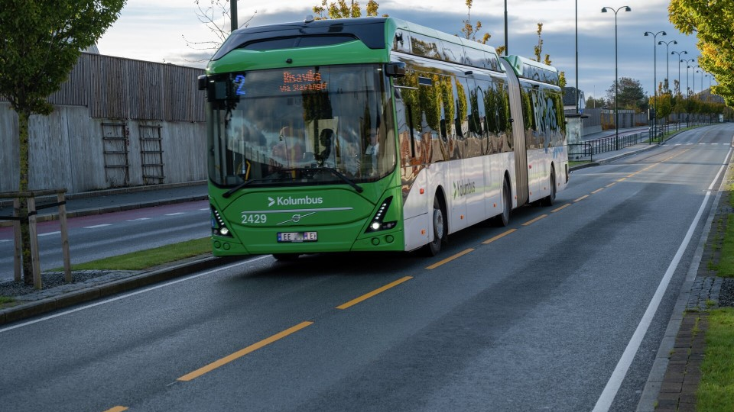
Effekter av enkelttiltak på
Nord-Jæren
Notes:
Det må være et bærekraftig og tilstrekkelig attraktivt tilbud om vi skal endre reisevanene.
Kollektiv, gange og sykkel er nøkkelen til å møte veksten og opprettholde mobiliteten for alle.

Slide 7
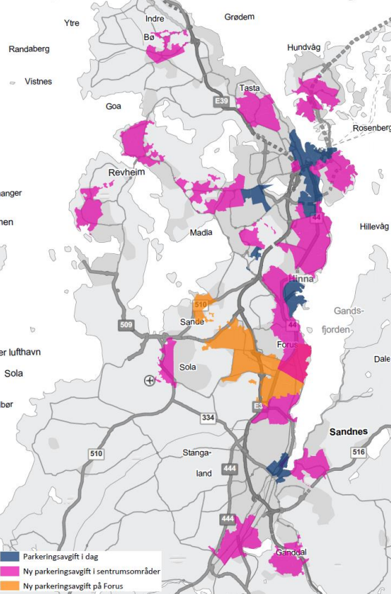
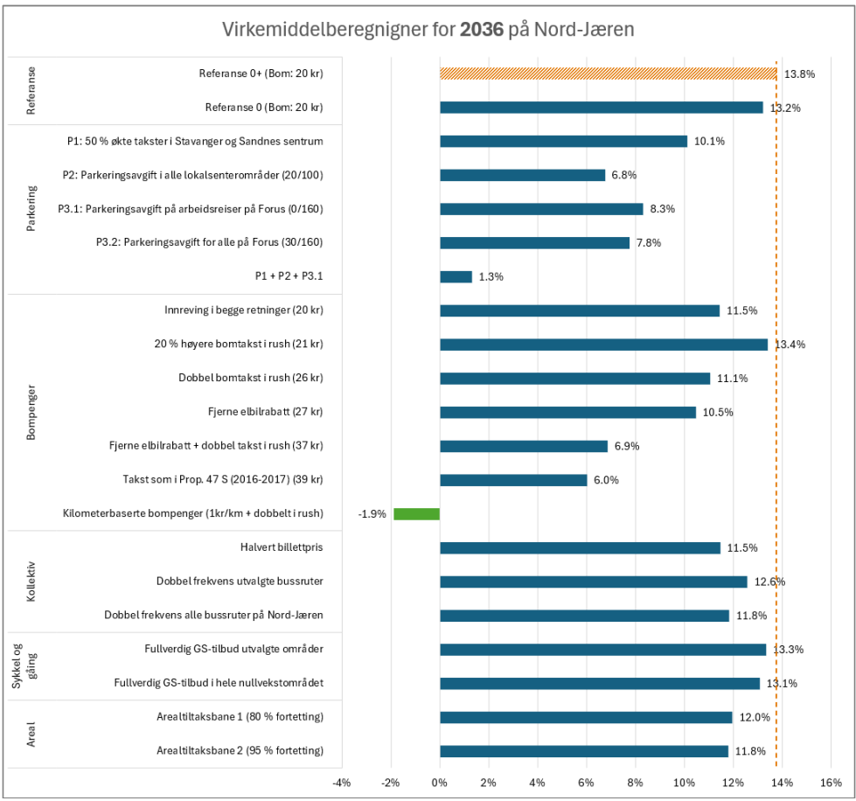

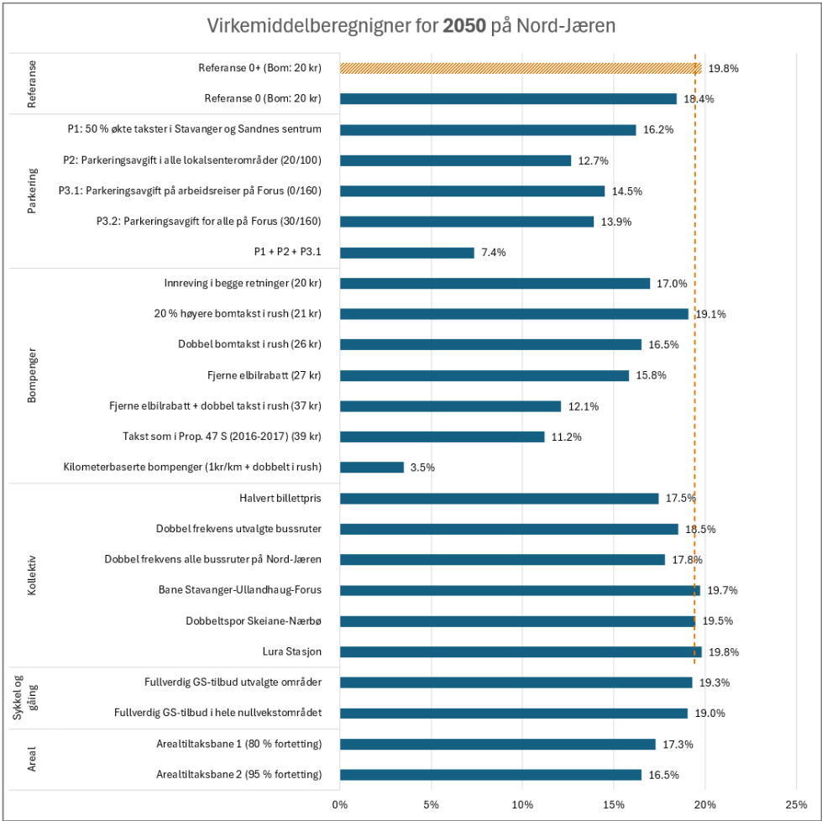
Parkering

Slide 8

Bompenger
Det er et betydelig handlingsrom innenfor dagens regelverk og systemløsninger til å tilpasse bompengeordningen for bedre måloppnåelse

Slide 9
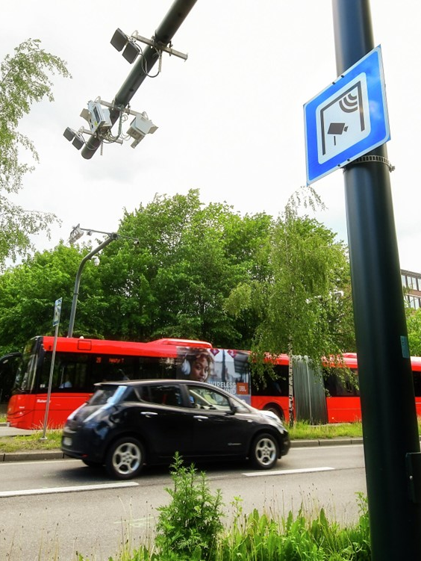
Bidrag til nullvekstmålet på tvers av byområdene
Demper veksten med:
Mer treffsikre bompenger
2036: 1-16 prosentpoeng
2050: 1-17 prosentpoeng
Ulik effekt fordi byområdene har ulik innretning og takstnivå i dag.
Parkering
2036: 3-12 prosentpoeng
2050: 6-14 prosentpoeng
Det å øke satsene og utvide til flere områder har effekt.
Foto: Bård Asle Nordbø / Statens vegvesen
Foto: Knute Opeide
Notes:
Så ser vi i byutredningene at mer treffsikre bompenger og parkeringsavgift har potensiell stor effekt, men at innretning på bomsystemet og takstnivået er avgjørende for hvor stor effekt virkemidlet har i hvert byområde (Det er et stort spenn).
Samtidig må disse virkemidlene også sees i sammenheng med de positive virkemidlene og balansere.
For Oslo sin del så er den potensielle virkningen av enkelttiltak vist på disse to slidene i stor grad omtrent som i de andre byområdene.

Slide 10
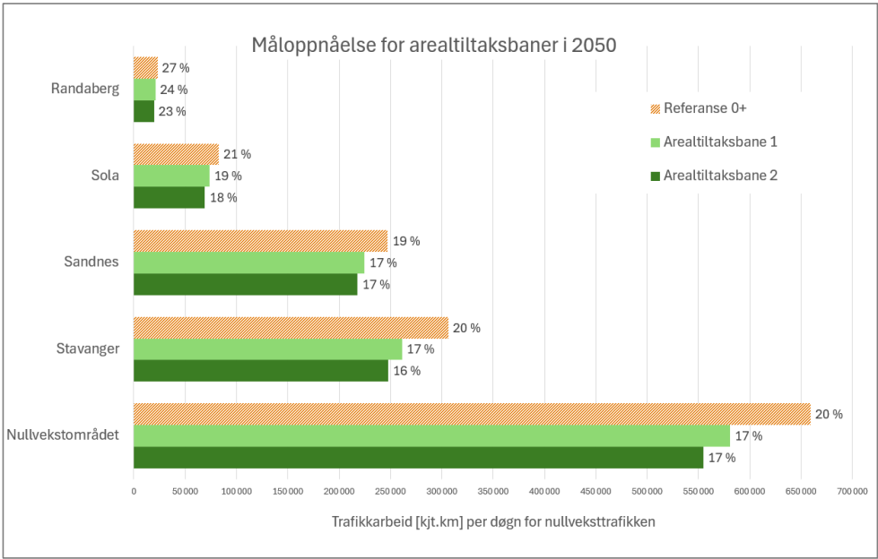
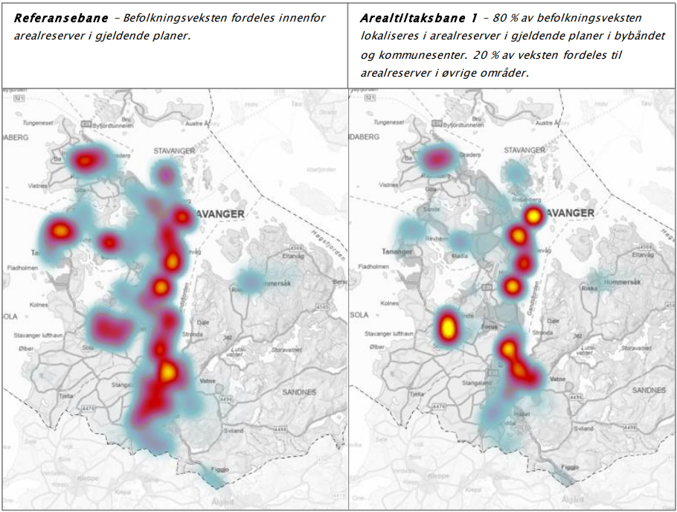
Bosatte og ansatte
Effekten av konsentrert arealbruk øker over tid, men for å få god effekt må det understøttes av virkemidler som bidrar til gode knutepunkter for kollektivtrafikken og attraktive forbindelser for gåing og sykling.
Arealtiltaksbane 2: 95 % av befolkningsveksten, ellers som i bane 1

Slide 11
Kollektivtiltak
Busstilbudet er forutsatt svært godt allerede i referansealternativet
Forbedringer i tilbud og reduserte takster gir effekt på nullvekstmålet
Motsatt vil et redusert busstilbud, der avgangsfrekvens halveres, gi en økning i trafikkveksten på 2 prosentpoeng i 2036

Slide 12
Sykling og gåing
*Modellen er lite egnet til å modellere tiltak for sykling og gåing
Tiltak for gåing og sykling er en forutsetning for å gjøre det attraktivt å la bilen stå,
men også for å frigjøre kapasitet på buss og tog som skal ta imot nye kundegrupper

Slide 13
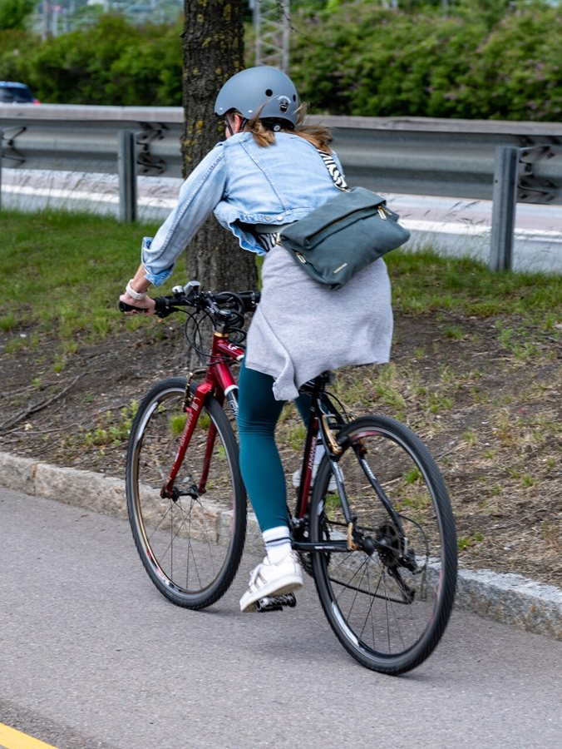
Bidrag til nullvekstmålet på tvers av byområdene
Demper veksten med:
Kollektivtiltak
2036: 1-4 prosentpoeng*
2050: 1-4 prosentpoeng*
Reduserte takster, økt frekvens og noen fysiske kollektivtiltak
Sykkeltiltak
2036: 0-2 prosentpoeng
2050: 0-1 prosentpoeng
Oppgradert/helhetlig sykkelnett
Arealutvikling
2036: 1-3 prosentpoeng
2050: 1-3 prosentpoeng
Ytterlige konsentrert arealutvikling
* Bergensområdet har høyere effekt av kollektivtiltak
(2-13 prosentpoeng i 2036 og 2-15 prosentpoeng i 2050)
Foto: Bård Asle Nordbø
Notes:
Når tilbudet allerede er styrket og innsatsen økt (mer omfattende referanse enn dagens situasjon) gir de positive tiltakene hver for seg relativt sett mindre effekt alene. De positive virkemidlene må kombineres for å gi ytterligere effekt utover det som ligger i referansen.
Nettopp forutsetningene er her viktig, og det ser vi på arealbruk. Når kommuner allerede har en streng arealpolitikk og opplever befolkningsvekst, vil ytterligere fortetting alene relativt sett ha en begrenset effekt. Fordi man er streng i utgangspunktet.
Men, det motsatte er testet ut i byutredningene for Bergen, hvor en test av mindre fortetting i Bergen kommune fører til økt trafikkarbeid både i kommunen og i regionen rundt.
Viktig å holde på den strenge linjen man ligger på.

Slide 14
Effekt av enkelttiltak i 2036

Slide 15
Effekt av enkelttiltak i 2050

Slide 16
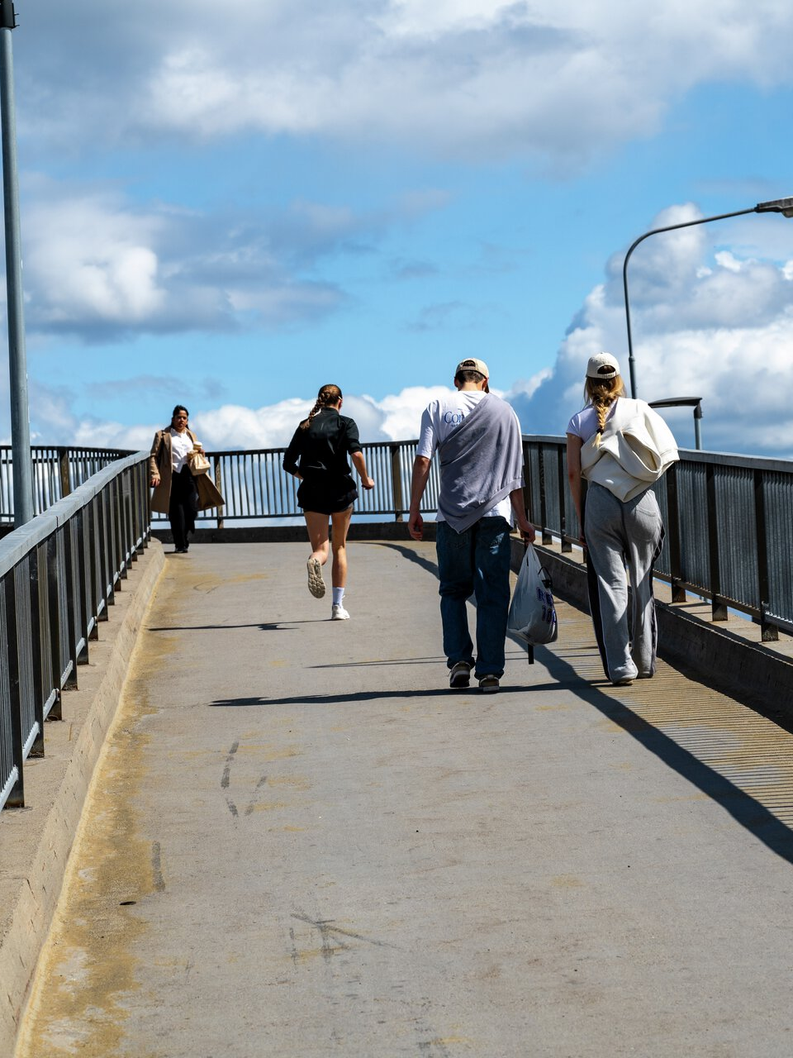
Tiltak som ikke er beregnet, men som styrker nullvekstmålet
Byutredningene omhandler også tiltak som ikke lett kan beregnes med transportmodeller, men som kan bidra til å nå nullvekstmålet og andre mål.
Byutredningene inkluderer i tillegg vurderinger av næringstransport, helseeffekter, klimagassutslipp og andre relevante temaer.
Foto: Bård Asle Nordbø

Slide 17
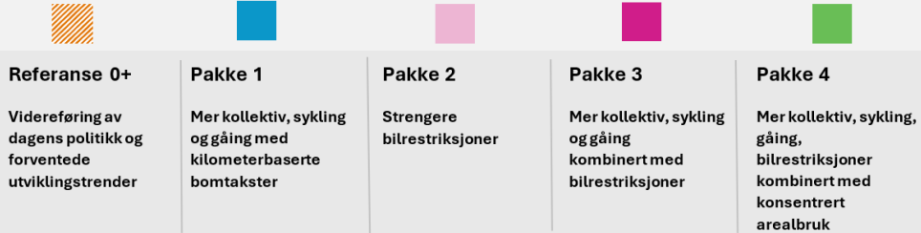
Ulike veier til nullvekstmålet
Referanse 0+
Ulik vekting av enkelttiltak
Ulike virkemiddelpakker
Prosjekter åpnet i 2024 eller med bevilgning i 2025.
Veg- og baneprosjekter i NTP og gjeldende byvekstavtaler
Areal
i tråd med gjeldende planer (KPA)
Kollektiv
Sykkel
Vegbetaling
Virkemiddelpakke 1
Parkering
Vegbetaling
Virkemiddelpakke 2
Kollektiv
Sykkel
Parkering
Vegbetaling
Virkemiddelpakke 3
Konsentrert arealbruk
Kollektiv
Sykkel
Parkering
Vegbetaling
Virkemiddelpakke 4
Notes:
For alle byområdene utarbeides virkemiddelpakker som alle når nullvekstmålet, men det er ulike veier til nullvekstmålet.
Alle byområdene sammenligner virkemiddelpakkene mot en referanse, og i byutredningene har vi en referanse som inneholder mer enn dagens situasjon. For den inneholder også prosjekter som nylig er åpnet i 2024 eller med bevilget i 2025, veg- og baneprosjekter NTP, og de gjeldende byvekstavtalene.
Byutredningene skal vise hvordan vi når nullvekstmålet på ulike måter, med ulike tiltak.
Alle byområder har lik hovedprofil på sine virkemiddelpakker som alle når nullvekst (men, ingen av byområdene når nullvekst kun med kollektiv og sykkeltiltak i VP1).
Viktig å si at innholdet er tilpasset til og vektet/utviklet i hvert byområde med en lik hovedprofil.

Slide 18
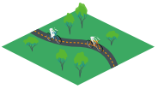
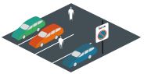
Innhold virkemiddelpakker utover referansealternativ 0+
VP1: Kollektiv, gang- og sykkeltiltak
Kollektiv
  Halvert billettpris og doblet frekvens på alle bussruter + Dobbeltspor Skeiane–Nærbø i 2050
Sykkel og gåing
  Kraftig forbedret tilbud for sykling og gåing i hele nullvekstområdet
Bilregulerende tiltak
  Dagens bomring supplert med kilometerbaserte bomtakster*
  2036: 0,5 kr/km + dobbel takst i rush
    2050: 0,9 kr/km + dobbel takst i rush
VP2: Bilregulerende tiltak
Dagens bomring der handlingsrommet i bompengeproposisjonen utnyttes:
  Gjennomsnittstakst** for hver betalende lette bil på 39 kr
  Dobbel takst i rush
Parkeringsavgift i alle lokalsentre***
  2036: 10 kr/time + 50 kr/dag
  2050: 25 kr/time + 125 kr/dag
Parkeringsavgift på arbeidsreiser til Forus
  2036: 80 kr/dag
  2050: 125 kr/dag
* Km.baserte bompenger modelleres for å illustrere virkningen av å innføre tettere med bomsnitt og lav takst i hvert snitt
** Gjelder gjennomsnittstakst for betalende passeringer for lette biler inkl. brikkerabatt
*** Omfatter all besøks- og arbeidsplassparkering innenfor og utenfor dagens lovverk

Slide 19
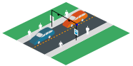

Innhold virkemiddelpakker utover referansealternativ 0+
VP3: Kombinasjon av VP1 og VP2
Kollektiv
  Halvert billettpris og doblet frekvens på utvalgte bussruter + Dobbeltspor Skeiane–Nærbø i 2050
Sykkel og gåing
  Kraftig forbedret tilbud for sykling og gåing i lokalsenter/kommunesenter
Parkeringsavgift i alle lokalsentre*
  12 kr/time + 100 kr/dag
Parkeringsavgift på arbeidsreiser til Forus
  160 kr/dag
Bomtakst** tilpasset nullvekstmålet
  2036: 25 kr
  2050: 39 kr
VP4: Konsentrasjon av bosatte og ansatte i kombinasjon med VP3
Tilsvarende virkemidler som VP3, men i tillegg forutsettes:
Mer konsentrert arealutvikling i tråd med Regionalplan for Jæren og Søre Ryfylke
  80% av befolkningsveksten fortettes
  10% av kontorarbeidsplassene på Forus flyttes til bybåndet
Bomtakst** reduseres med 4 kroner
*Omfatter all besøks- og arbeidsplassparkering innenfor og utenfor dagens lovverk
** Gjelder gjennomsnittstakst for betalende passeringer for lette biler inkl. brikkerabatt

Slide 20
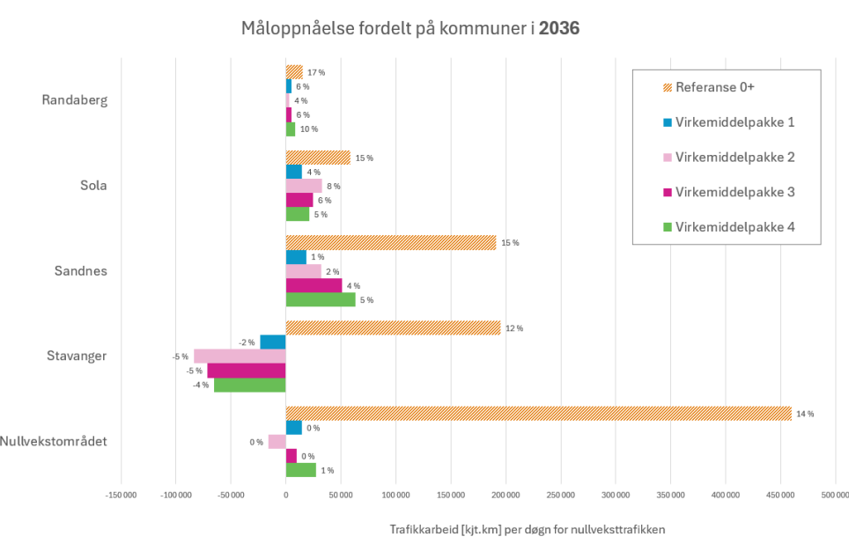

Nullvekst samlet i 2036
Men kommunale forskjeller
Virkemiddelpakkene virker sterkest i Stavanger og Sandnes, der også veksten er størst
Reisene med utgangspunkt i Randaberg og Sola er i gjennomsnitt lengre, og vanskeligere å bytte ut med kollektiv, sykkel og gang.
Notes:
Forklare figuren: Begynner nederst og ser at nullvekstområdet i sum når nullvekstmålet i alle virkemiddelpakkene (gitt. Definisjon +/- 1 prosent).
Lengden på søylene viser vekst i antall kjøretøykilometer, tallene viser prosentvis vekst i kommunen. Stavanger og Sandnes står for den største
I Stavanger kommune overoppfylles nullvekstmålet i alle virkemiddelpakkene.

Slide 21
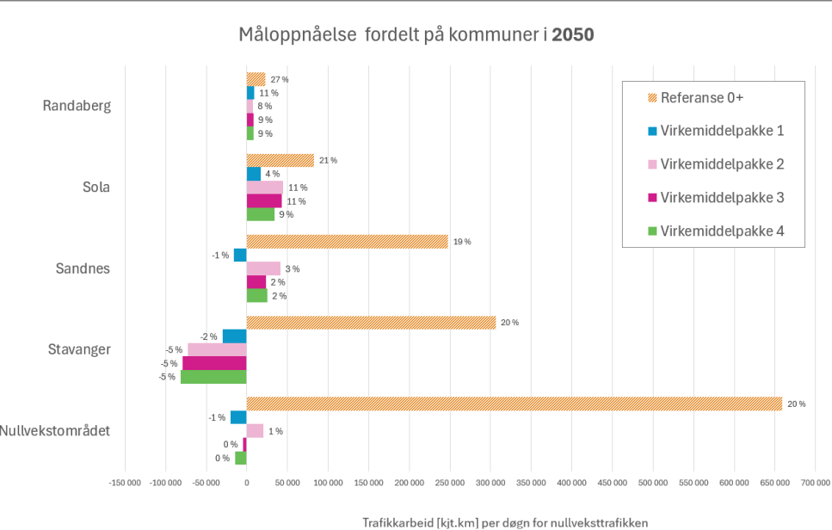
Nullvekst samlet i 2050
Men kommunale forskjeller
I 2050 oppnås nullvekstmålet innenfor Sandens kommune i pakke 1, som følge av dobbeltspor Skeiane–Nærbø. I kombinasjon med mer finmasket bompengesystem og mer differensierte takster gir dette en stor overgang fra bil til Jærbanen for trafikk som kommer inn i Sandnes fra Time, Klepp og Hå.
Utbygging på Jærbanen, i kombinasjon med bilregulerende virkemidler som treffer den konkurrerende transportåren, kan gi et betydelig bidrag til nullvekst.

Slide 22
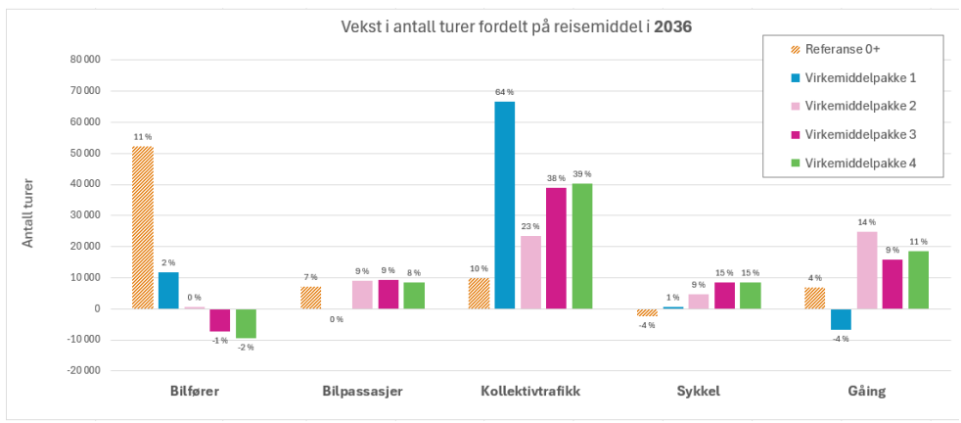
Notes:
Effekt på mobilitet (dvs. totalt antall turer innenfor nullvekstområdet): Mobiliteten er relativt lite påvirket av de restriktive virkemidlene i virkemiddelpakkene. VP1 gir ingen effekt på mobiliteten, like mange reiser innenfor avtaleområdet som i ref0+. Vp2, 3 og 4 gir reduksjon i antall turer innenfor nullvekstområdet på rundt 1 prosent.
Fortsatt vekst i antall bilturer i flere av virkemiddelpakkene. Siden vi når nullvekstområdet er turene kortere enn i 2023

Slide 23
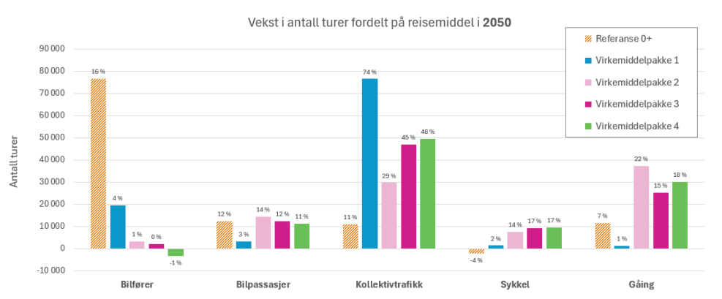
Notes:
Effekt på mobilitet (dvs. totalt antall turer innenfor nullvekstområdet): Mobiliteten er relativt lite påvirket av de restriktive virkemidlene i virkemiddelpakkene. VP1 gir ingen effekt på mobiliteten, like mange reiser innenfor avtaleområdet som i ref0+. Vp2, 3 og 4 gir reduksjon i antall turer innenfor nullvekstområdet på rundt 1 prosent.
Fortsatt vekst i antall bilturer i flere av virkemiddelpakkene. Siden vi når nullvekstområdet er turene kortere enn i 2023

Slide 24
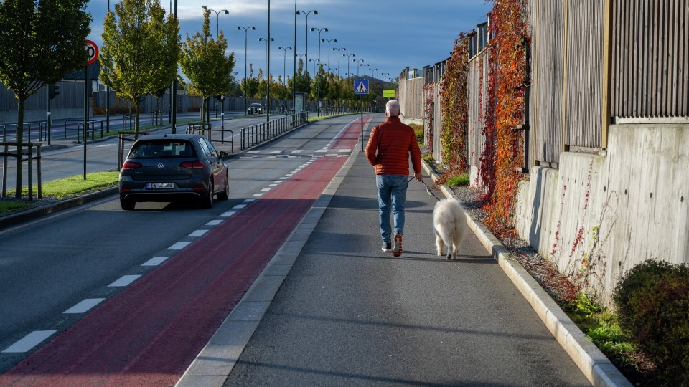
Byutredningen viser at virkemiddel fungerer best i kombinasjon; effekten er sterkere enn summen av enkelttiltakene
Notes:
Samtidig for å oppnå ønsket utvikling, og møte den ventede veksten i privatbiltrafikken med nullvekst, er det viktig med en kombinasjon av tiltak gjennom konsentrert arealbruk, tilrettelegging for klima- og miljøvennlig transport, og virkemidler som reduserer bilbruk.

Slide 25
Sentrale resultater
Privatbiltrafikken beregnes å øke med 14 % innen 2036 og 20 % innen 2050 Dette skyldes hovedsakelig befolkningsvekst og billigere bilbruk
Bompenger og parkeringsreguleringer har størst effekt på nullvekstmålet
Har ikke lovhjemmel til parkeringsavgift på private arealer. Har handlingsrom innenfor dagens bompengeproposisjon
Satses det på bærekraftig transport og fortetting, trenges det færre bilregulerende tiltak
Men tiltak rettet direkte mot biltrafikken er samtidig nødvendig
Et kapasitetssterkt kollektivtilbud er avgjørende for å opprettholde mobiliteten og oppnå nullvekstmålet
Næringstransporten er ventet å vokse mer enn privatbilbruken
Også behov for tiltak for effektiv bylogistikk og godstransport

Slide 26
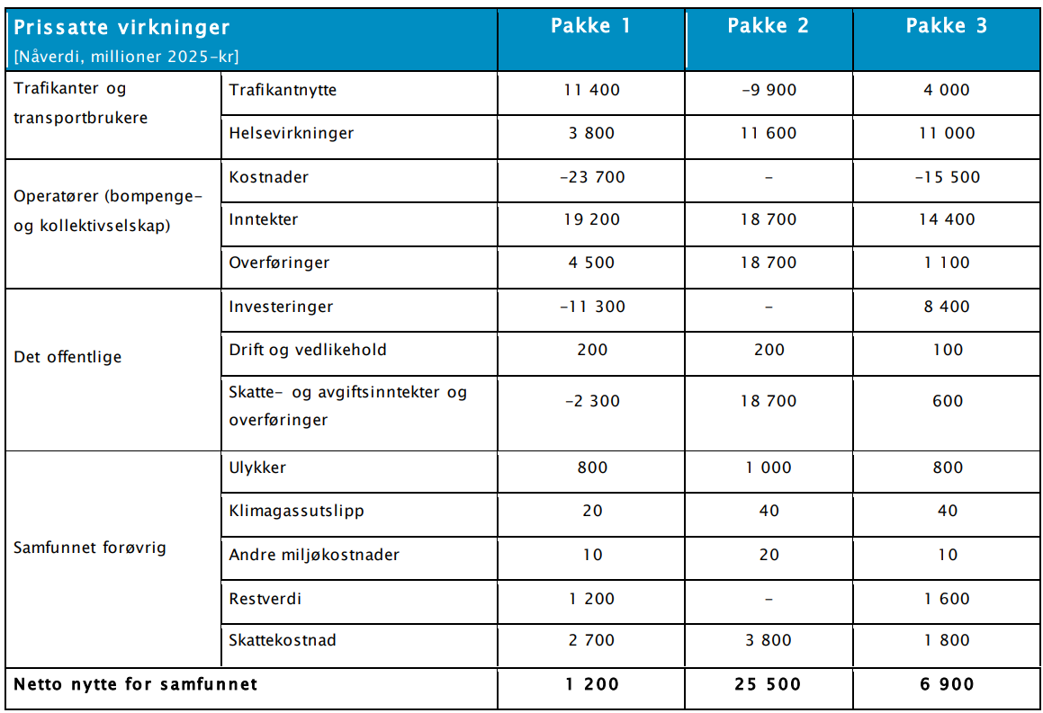
Samfunnsnytte
Gitt at det allerede er gjennomført store infrastrukturinvesteringer, slik som Bussveien og oppgradering av Stavanger stasjon, gir innrettingen av virkemiddelpakkene på Nord-Jæren positiv nettonytte for samfunnet.

Slide 27
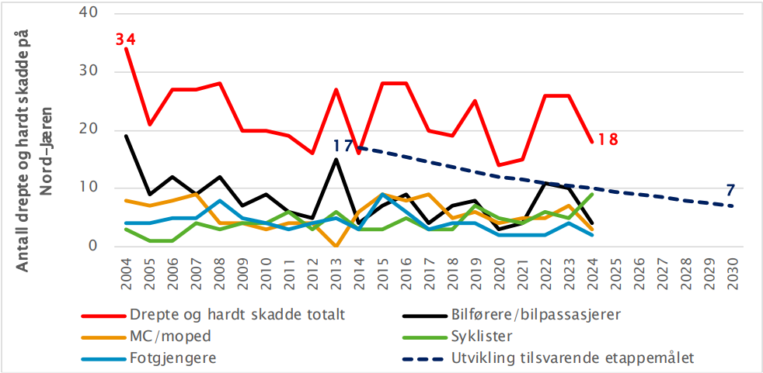
Trafikksikkerhet
Trenden de siste 10 årene har vært en reduksjon i de alvorlige bilulykkene, både nasjonalt og i byområdene.
Det har vært en økning i alvorlige ulykker for syklister på Nord-Jæren de siste årene. Dette henger trolig sammen med en økning i antall sykkelreiser, men også økt forekomst av elektriske sparkesykler og lignende
Ved reforhandling av byvekstavtalene skal det innføres en egen indikator for trafikksikkerhet. Dette skal gi økt bevissthet.
Over en periode på 40 år forventes det at 2,4 til 2,8 liv spares når nullvekstmålet oppnås.
I tillegg forventes det en reduksjon på mer enn 20 hardt skadde og opp mot 130 lettere skadde.

Slide 28
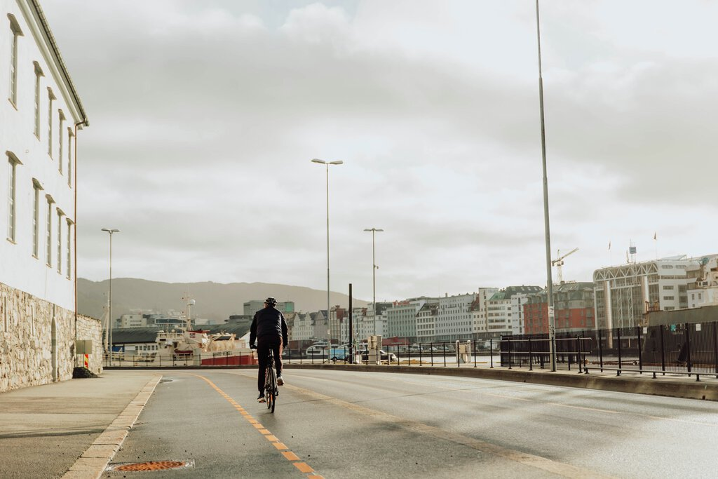
Byutredningen
Skal vise hvordan ulike
tiltak bidrar til nullvekstmålet.
Anbefaling og valg av
tiltak skjer i reforhandling byvekstavtalene
Utvikling og prognoser
Forventet vekst i befolkningen vil gjøre det utfordrende å nå nullvekstmålet i 2036 og 2050.
Virkemiddelbruk
Kombinasjon av kollektivtiltak, bompenger, parkering, arealbruk, m.m. løser utfordringen. Alle virkemiddelpakker når nullvekst.
Foto: Henriette Erken Busterud
Notes:
Forventet vekst i befolkningen i alle byområder gjøre det utfordringer og nå nullvekstmålet i 2036 og 2050.
Men, løsningen ligger i kombinert virkemiddelbruk.

Slide 29
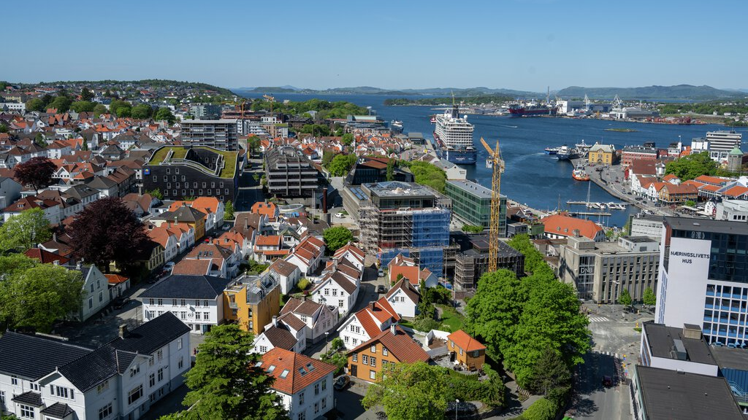
Takk for meg
Foto: Bård Asle Nordbø

